Slide 1

新业态就业创业专项工程
直播流量获取与粉丝
运营
汇报人：
2025-10

Slide 2


01
课程介绍
02
直播流量获取基础
目 录
03
粉丝增长策略
CATALOGUE
04
直播内容优化
05
粉丝运营与变现
06
实战案例分析

Slide 3

课程介绍
01

Slide 4



课程目标与意义
掌握直播流量底层逻辑
系统解析直播平台算法机制、流量分发规则及用户行为特征，帮助学员建立科学的流量获取思维框架，避免盲目投入资源。
构建粉丝运营体系
教授从粉丝吸引、互动留存到忠诚度培养的全链路运营策略，包括粉丝分层管理、社群运营技巧和情感化运营方法论，实现私域流量高效转化。
提升商业化变现能力
通过真实案例拆解直播带货的选品策略、话术设计及促销玩法，使学员具备将流量转化为实际销售额的核心技能，达成ROI最大化目标。

Slide 5




课程内容概述
流量获取实战技巧
粉丝运营全周期管理
平台算法深度解析
涵盖直播预告优化、付费投流策略、自然流量撬动方法、连麦PK玩法等12种引流手段，配合数据监测工具使用教学，形成可复制的标准化流程。
从首播粉丝冷启动到百万粉丝社群的精细化运营，包含粉丝画像分析、互动游戏设计、专属福利体系搭建等20+核心运营模块。
行业案例全景复盘
详细拆解抖音、快手、淘宝等主流直播平台的推荐机制，包括直播间权重计算模型、实时赛马机制及流量池升级路径，提供针对性优化方案。
精选美妆、服饰、家居等6大热门赛道的标杆案例，通过数据看板还原运营全过程，提炼可迁移的爆款直播间打造方法论。

Slide 6


适用人群与学习要求
电商从业者转型需求
适合传统电商运营、短视频创作者等需要掌握直播新渠道的从业者，要求具备基础网络营销知识，每周能投入10小时以上实操练习。
品牌方自播团队培养
针对企业直播运营团队设计，需团队成员具备商品知识、基础拍摄技能，建议以小组形式参与学习并完成品牌直播间搭建实战作业。
个人主播能力升级
面向已有直播经验但遭遇流量瓶颈的主播，要求提供历史直播数据作为诊断素材，课程将针对性优化话术、节奏及人货场匹配方案。

Slide 7
直播流量获取基础
02

Slide 8



直播平台选择与规则解析
01
平台特性对比
02
流量分配规则
抖音侧重娱乐化内容与算法推荐，快手注重私域流量沉淀，淘宝直播聚焦电商转化，B站适合垂直领域内容创作者，需根据目标受众和变现模式选择平台。
各平台基础流量池机制不同，如抖音采用"赛马制"根据实时数据动态调整推荐权重，快手"老铁经济"更看重粉丝互动率，需深度研究平台白皮书。
03
违规红线清单
04
权重影响因素
明确平台禁忌内容如医疗广告、低俗表演、诱导未成年打赏等，违规将导致限流甚至封号，建议建立合规审核流程。
账号等级、历史数据、直播间标签等都会影响初始流量分配，新号需通过高频开播和互动提升账号权重。

Slide 9
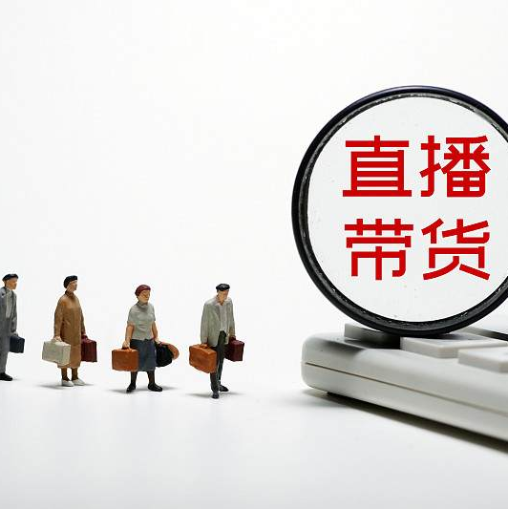
流量推荐机制与算法逻辑
实时赛马机制
平台每5-10分钟根据停留时长（抖音建议＞90秒）、互动率（点赞评论＞5%）、转化率等数据调整流量分配，需设置数据监测点及时优化。
流量漏斗模型
从曝光→点击→停留→互动→转化逐层筛选，需针对性设计话术和福利提升各环节转化率，如开场3秒吸引点击话术。
标签匹配原理
系统通过用户画像（性别/兴趣/消费力）和直播间标签（类目/客单价）进行匹配，需通过精准话术强化标签认知。

Slide 10

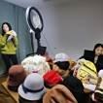
热门话题与内容策划
节日热点借势
场景化直播
提前1个月策划春节/618等节点专题，如"年货节溯源直播"需结合平台主题活动规则报名参与。
打造工厂实拍/产地溯源等差异化场景，淘宝数据显示场景化直播转化率高出普通直播间37%。
争议话题设计
连麦PK玩法
制造适度争议点如"9.9元真能买到羊绒衫？"引发讨论，但需把控尺度避免违规。
设计与互补品类主播的PK环节（如美妆+服饰），通过流量置换实现粉丝破圈，需提前测试设备确保流畅度。

Slide 11
粉丝增长策略
03

Slide 12

精准定位目标用户群体
用户画像分析
通过数据分析工具（如飞瓜数据、蝉妈妈）深度挖掘目标用户画像，包括年龄、性别、地域、消费习惯等核心标签。例如美妆类直播需聚焦18-35岁女性用户，结合她们关注的成分党趋势或性价比需求设计内容。
场景化需求匹配
针对不同用户群体的使用场景定制内容，如数码产品直播可设置"职场办公效率神器"或"学生党平价好物"专题，通过痛点解决方案增强用户粘性。

Slide 13

互动技巧与粉丝留存方法
实时弹幕应答
建立3秒响应机制，对用户提问（如产品参数、优惠规则）即时反馈，配合"点赞过万解锁福利"等即时奖励提升参与感。
分层会员体系
设计阶梯式权益（如铁粉专属折扣、生日礼包），通过社群签到打卡和直播专属暗号强化归属感。
数据化复盘优化
利用直播间热力图分析观众流失节点，针对性地调整话术节奏（如产品演示时段插入段子缓解疲劳）。

Slide 14
跨平台引流与私域流量搭建
矩阵账号联动
线下活动反哺线上
在抖音/小红书发布直播高光切片时，植入"点击主页进粉丝群领券"钩子信息，引导关注淘宝/微信私域池。
举办品牌快闪体验活动时，设置"现场扫码加群抽奖"环节，将线下流量转化为直播间精准粉丝。

Slide 15
直播内容优化
04

Slide 16
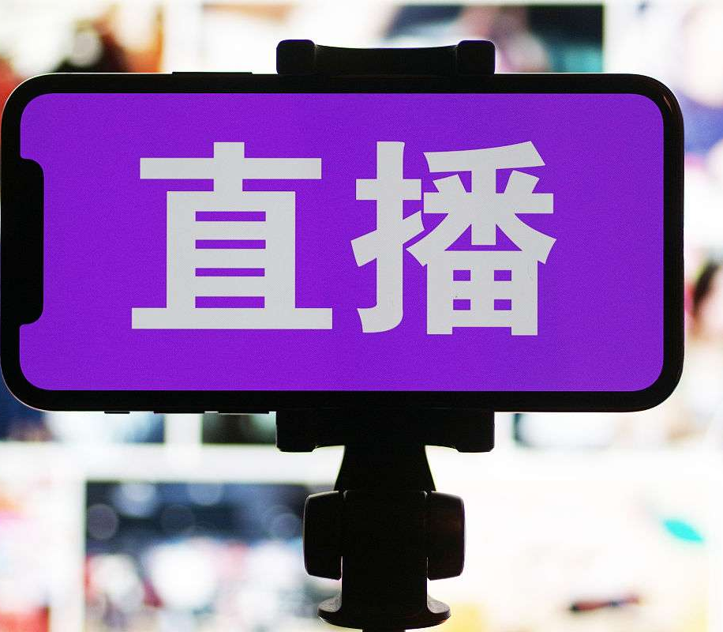
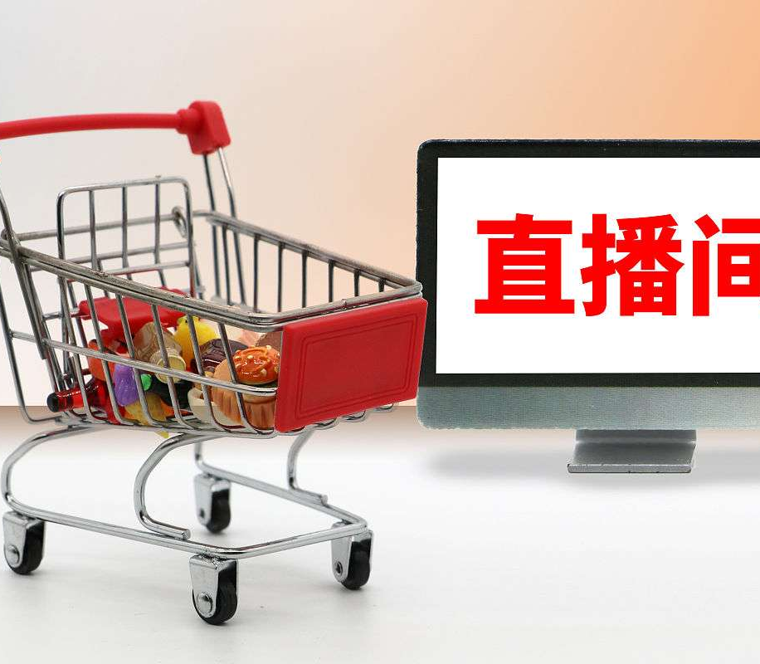
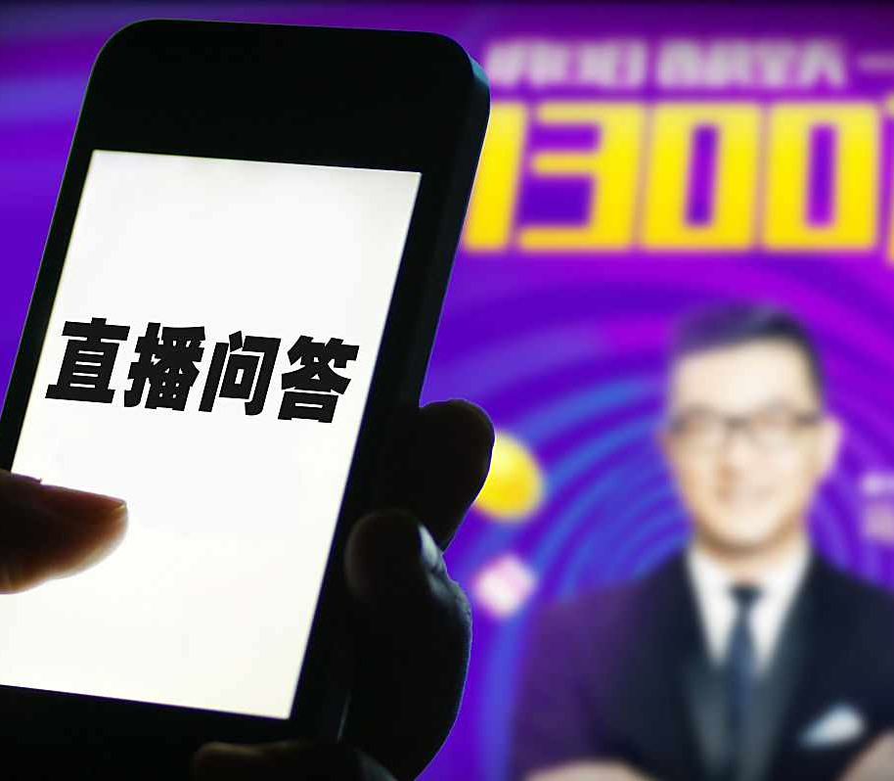
脚本设计与节奏把控
黄金30秒法则
开场需在30秒内通过福利预告或冲突性话术抓住用户注意力，例如“限量1元秒杀”或“揭秘行业黑幕”，配合主播肢体语言强化记忆点，平均停留时长可提升40%。
峰值流量调度
每15-20分钟设置一次流量钩子（如整点抽奖/限量免单），利用平台算法流量倾斜机制，在自然流量低谷期通过福袋工具强刺激，引导观众分享拉新。
产品讲解SOP
采用FABE话术结构（特征-优势-利益-证据），针对高客单价商品插入3个以上使用场景故事，配合实时弹幕答疑，转化率可比常规讲解提升25%。

Slide 17
场景布置与视觉呈现
三维空间构建
灯光矩阵系统
实时数据看板
多机位协同
背景墙需包含品牌LOGO、核心卖点slogan（字体不小于屏幕1/5）、动态价格显示屏，前景放置实物样品或奖品格子，形成纵深视觉层次。
主光（5600K色温）45度角照射主播面部，辅光（4300K）消除颈影，轮廓光（RGB可变）突出产品质感，直播间进光量需维持在1500lux以上。
在画面非核心区嵌入实时在线人数、点赞量、成交件数等数据，利用从众心理刺激消费，数据显示区域建议采用红黄渐变动态进度条设计。
设置特写机位（展示产品细节）、全景机位（呈现活动氛围）、手部动作追踪机位（演示操作流程），通过OBS软件实现0.5秒无缝切换。

Slide 18
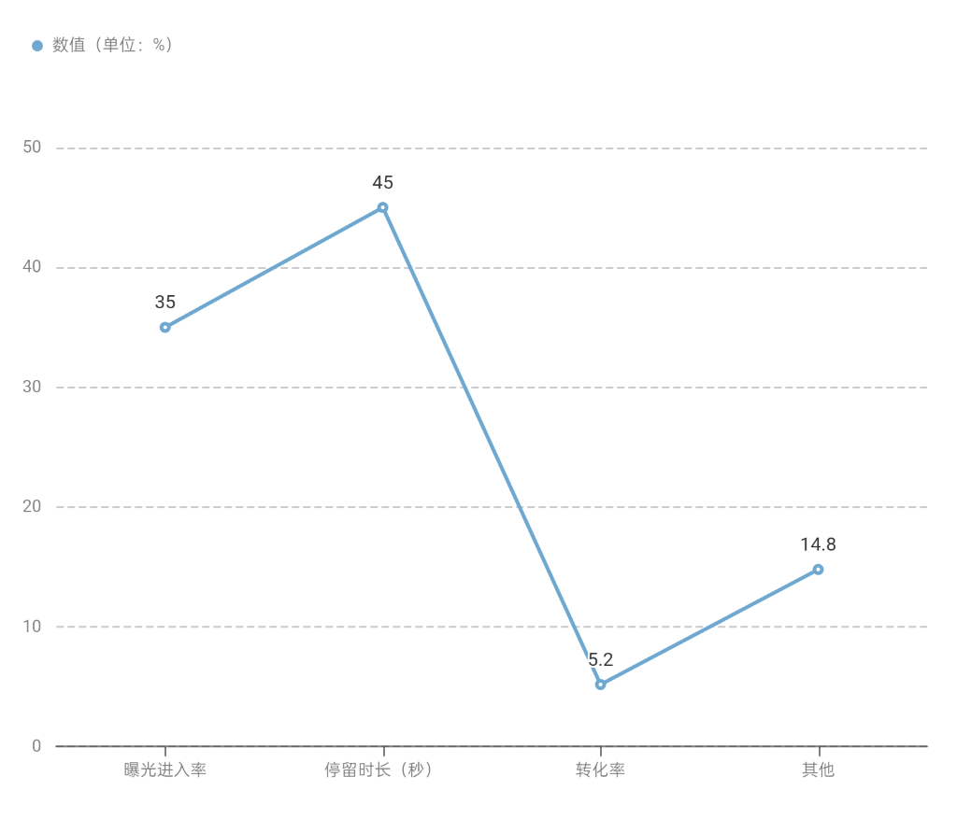
数据复盘与内容迭代
曝光进入率低于行业基准: 当前35%的曝光进入率低于40%的行业基准，封面/标题优化迫在眉睫，需强化视觉吸引力和利益点传达。
停留时长刚达及格线: 45秒的平均停留时长仅满足基础要求，反映直播间氛围或内容节奏需提升，前3秒留人策略是关键。
转化率存在显著提升空间: 5.2%的转化率低于带货类直播平均水平（通常8%-12%），需优化商品讲解话术或促销策略。

Slide 19
粉丝运营与变现
05

Slide 20

粉丝分层与社群运营
社群生命周期管理
从建群初期的规则制定（入群门槛、发言规范）、成长期的内容运营（每日话题、干货分享），到成熟期的商业化渗透（限时秒杀、拼团活动），形成完整运营闭环。
精细化分层策略
根据粉丝活跃度、消费能力、互动频率等维度将粉丝划分为核心粉、活跃粉、潜力粉和路人粉，针对不同层级设计差异化运营方案（如核心粉专属福利群、潜力粉激活任务体系）。
数据化运营工具应用
利用社群管理工具监测成员行为数据（消息打开率、链接点击率），结合RFM模型识别高价值用户，通过自动化标签系统实现精准消息推送。

Slide 21
直播带货与转化技巧
黄金时段话术设计
视觉化产品演示
01
02
开播前30分钟采用"痛点挖掘+解决方案"话术结构（如"夏天出油脱妆？今天教你们三明治定妆法"），中场穿插"限时优惠+库存预警"话术（"还剩最后20组福利价"），结尾使用"场景化种草+售后保障"话术。
针对美妆类目采用分屏对比实验（半边脸使用产品），食品类目设计沉浸式吃播场景，家电类目展示拆机实拍和功能测试，强化产品可信度。
粉丝权益体系搭建
实时数据调控策略
03
04
设计阶梯式粉丝勋章体系（新粉→铁粉→钻石粉），对应不同等级的专属折扣、优先购和生日礼包，配合粉丝成长任务（分享直播间得积分）提升粘性。
监控实时转化看板，当UV价值低于阈值时立即启动备用方案（加赠小样、抽免单），当互动率下降时插入问答互动环节（"扣1测肤质"），动态调整货品讲解顺序。

Slide 22
品牌合作与商业变现路径
品牌定制化专场方案
多维度商业合作模式
数据化效果评估体系
为不同行业品牌设计专属IP（母婴品牌打造"明星妈妈育儿间"，数码品牌开设"极客实验室"），整合品牌调性、产品特点和粉丝画像设计主题直播。
基础坑位费+佣金分成模式适用于新品推广，年度框架合作适合战略合作伙伴，CPS分润模式适合长尾商品，定制联名款适合深度绑定。
建立包含GMV、ROI、粉丝增量、互动率等核心指标的评估模型，配合第三方数据监测工具（如热力图分析观众停留时长），生成可视化结案报告。

Slide 23
实战案例分析
06

Slide 24



成功账号拆解
人设定位精准性
流量承接与转化
以“深圳南油女装工厂主理人”为例，通过垂直领域（中产通勤装）+强信任背书（11年行业经验），精准吸引35-50岁女性用户，首播GMV突破70万。
拆解某美妆账号的“直播间标签优化法”，通过3步锁定精准流量（关键词布阵、实时弹幕引导、福袋人群筛选），转化率提升200%。
内容策略差异化
分析“阿楠直播”账号的“7天螺旋起号法”，通过自然流算法偏好设计（如高频互动、福利钩子），实现单场观破万，核心在于前3天的数据递增模型。

Slide 25
常见问题与解决方案
01
02
直播间流量波动大
粉丝增长停滞
原因多为标签混乱或时段竞争激烈，解决方案包括：①开播前1小时发布预热短视频；②固定开播时间培养用户习惯；③使用“AB测试”优化话术脚本。
需检查互动设计缺陷，如缺乏“留人话术”（例如“点关注抽免单”）、未设置粉丝团权益（专属折扣/抽奖），建议每15分钟重复引导关注动作。
03
04
转化率低于行业均值
自然流占比过低
常见于货品组合问题，需优化“引流款-利润款”比例（建议3:7），并强化痛点营销（如“梨形身材必入”+对比展示）。
多因付费流量依赖过度，可通过“直播间互动率提升四步法”解决：①设置问答福利；②引导点赞到1万解锁福利；③实时弹幕截屏抽奖；④连麦PK制造冲突。
2014

Slide 26



学员实操任务与反馈
7天起号数据追踪
学员需每日记录场观、停留时长、转化率，第3天提交“流量漏斗分析图”，典型反馈显示优化后平均停留时长从45秒提升至2分30秒。
话术脚本优化作业
根据产品卖点（如“工厂直供”）撰写3版开场话术，学员案例显示“价格对比+材质演示”组合话术使点击率提高18%。
复盘报告撰写
要求学员基于“GRAI模型”（目标-结果-分析-改进）提交直播复盘，优秀案例中通过调整福袋发放时段，次日复访率提升27%。

Slide 27

THANKS
感谢观看

